Slide 1
Honorer ses défunts comme des dieux
La déification comme consolation aux époques hellénistique et impériale
Luca Lorenzon - aspirant FRS-F.N.R.S., ULiège – UniPd (luca.lorenzon@uliege.be)
21 octobre 2022 – Université de Lausanne
Cultic honours and divinisation in the Hellenistic Eastern Mediterranean

Slide 2
Cicéron, Att., 12.36.1:
Fanum fieri volo; neque hoc mihi eripi potest. Sepulcri similitudinem effugere non tam propter poenam legis studeo, quam ut maxime adsequar ἀποθέωσιν. Quod poteram, si in ipsa villa facerem : sed, ut saepe locuti sumus, commutationes dominorum reformido. In agro ubicumque fecero, mihi videor adsequi posse, ut posteritas habeat religionem. Hae meae tibi ineptiae (fateor enim) ferendae sunt. Nam habeo, ne me quidem ipsum, quicum tam audacter communicem, quam te.
Je veux que l'on fasse un sanctuaire, et il n'est pas possible de m'en dissuader. J'ai la ferme envie d'éviter la ressemblance avec un tombeau, non pas tant à cause de la menace d'une sanction légale, mais afin de pouvoir atteindre au mieux l'apothéose. Et ce but, je pourrais l'atteindre si je construisais le sanctuaire dans la villa même ; mais, comme nous l'avons souvent dit, je crains les changements de propriétaires à venir. Si je le construis n'importe où à la campagne, il me semble que je pourrai garantir que les générations futures aient un devoir religieux envers le sanctuaire. Vous devez supporter ces fantaisies (je l'admets) stupides de ma part ; car je n'ai personne, pas même moi-même, avec qui je puisse communiquer aussi hardiment qu'avec vous.
Att., IV.5.2 :
Sed tamen modici fuimus ἀποθεώσει, ut scripseram, erimus uberiores si et ille libenter accipiet.
Néanmoins nous avons été raisonnables avec son apothéose, comme je l’avais écrit, nous serons plus généreux s’il vient à l’accepter volontiers.

Slide 3
1. Pratique rituelle vs stratégie discursive : une introduction
2. L’apothéose de Tullia : innovation formulaire et rituelle
3. ἀποθέωσις : un outil conceptuel pertinent ?
Bonus. Who wants to live forever ? Implantation du culte des défunts lors de l’époque impériale

Slide 4
1. Pratique rituelle vs stratégie discursive : une introduction
La préoccupation des documents épigraphiques est essentiellement pragmatique
→ Ils se concentrent essentiellement sur l’efficacité du rituel visant à intégrer l’être humain honoré dans le paysage religieux de la communauté.
Absence de réflexions théoriques sur les implications de l'octroi d'honneurs cultuels en ce qui concerne le positionnement mutuel des humains honorés et de la sphère divine.
Où trouver ces réflexions ?
Sources littéraires
“Faire c’est croire” ➔ Concilier actions et réflexions

Slide 5
2. L’apothéose de Tullia : innovation formulaire et rituelle
A. Une innovation formulaire
μετὰ δὲ ταῦτα <τὰ> πρὸς τὴν ἐκθέωσιν αὐτῆς νόμιμα καὶ τὴν τοῦ πένθους ἀπόλυσιν ἀπέδωκαν μεγαλοπρεπῶς καὶ κηδεμονικῶς, καθάπερ καὶ ἐπὶ τῶι Ἄ[πει]
καὶ Μνήμει εἰθισμένον ἐστὶν γίνεσθαι, δεδόχθαι συντελεῖν τῆι ἐκ τῶν Εὐεργετῶν θεῶν γεγενημένηι βασιλίσσηι Βερενίκηι τιμὰς ἀϊδίους ἐν ἅπασι τοῖς
55 <κ>ατὰ τὴν χώραν ἱεροῖς, καὶ ἐπεὶ εἰς θεοὺς μετῆλθεν ἐν τῶι Τυβὶ μηνί, ἐν ὧιπερ καὶ ἡ τοῦ Ἡλίου θυγάτηρ ἐν ἀρχῆι μετήλλαξεν τὸν βίον, ἣν ὁ πατὴρ στέρξας ὠ̣[νό]-
μασεν ὁτὲ μὲν βασιλείαν, ὁτὲ <δὲ> ὅρασιν αὑτοῦ, καὶ ἄγουσιν αὐτῆι ἑορτὴν καὶ περίπλουν ἐν πλείοσιν ἱεροῖς τῶν πρώτων ἐν τούτωι μηνί, ἐν ὧι ἡ ἀποθέωσις αὐ[τῆς]
ἐν ἀρχῆι ἐγενήθη, συντελεῖν καὶ βασιλίσσηι Βερενίκηι τῆι ἐκ τῶν Εὐεργετῶν θεῶν ἐν ἅπασι τ[ο]ῖς κατὰ τὴν χώραν ἱεροῖς ἐν τῶι Τυβὶ μηνὶ ἑορτὴν καὶ πε-
ρίπλουν ἐφ’ ἡμέρας τέσσαρας ἀπὸ ἑπτακαιδεκάτη<ς> ἐν ἧι ὁ περίπλους καὶ ἡ τοῦ πένθους ἀπόλυσις ἐγενήθη αὐτῆι τὴν ἀρχήν·
Qu’après qu’ils ont accompli les cérémonies rituelles pour l’apothéose (ἐκθέωσις) de Bérénice, ainsi que la clôture du deuil, avec magnificence et avec sollicitude. comme il est d’usage que cela soit fait pour l’Apis et le Mnévis, qu’on juge bon de rendre à la reine Bérénice, née des dieux évergètes des honneurs éternels dans tous les sanctuaires du pays. Attendu qu’elle s’en est allée chez les dieux dans le mois de Tybi, où précisément aussi la fille du Soleil, à l’origine, passa de vie à trépas, elle que son père par affection appela tantôt « son diadème » tantôt « son regard ». Puisqu’on organise une fête et une procession sur l’eau dans la plupart des sanctuaires de premier ordre dans ce mois où a lieu à l’origine son apothéose (ἀποθέωσις), qu’on célèbre aussi en l’honneur de la reine Bérénice, fille des dieux évergètes, dans tous les sanctuaires du pays, au mois de Tybi, une fête et une procession sur l’eau, durant quatre jours, à compter du dix-septième dans lequel la procession sur l’eau et la clôture du deuil ont eu lieu en sa faveur pour la première fois.
OGIS 56A, lignes 53-58 (Canope, 238 av. J.-C.)

Slide 6
Apotheosis en Egypte
Canope, 238 av. J.-C. : OGIS 56A et 56B
Prose sur Pierre 42, 43, 44 (lignes 26-27: ἀπὸ βορρᾶ τάφων̣ τῶν ἀποθειουμένων ἱερῶν ζῴων)
P.Tebt I, 15 (ligne 78: ἐπὶ τῶν ἀποτεθεωμένων).
>< ἐκθέωσις : Pfeiffer, Callimaque, vol. 1 frag 228 ; Philon d’Alexandrie, Legatio ad Caium, 77, 201, 332, 338, 368.

Slide 7
Attalides
MDAI(A) 33 (1908) 381, 3, ligne 10 (133 av. J.-C; Pergame)
[μετὰ δὲ τὴν τῶν β]ασιλέων ἀποθέωσιν.
SEG 32 1207 (= OGIS 246, Téos ; 161-152/151 av. J.-C.)
OGIS 308, lignes 2-4 μεθέστηκεν εἰς θεούς
IK Sestos I (=OGIS 339; 133-120 av. J.-C.), ligne 16 : τῶν τε βασιλέων εἰς θεοὺς μεταστάντων

Slide 8
ἔδοξεν τῶι κοινῶι τῶν συναγομένων ἡρωϊσ-
τῶν Ἁρπάλωι τε καὶ Ἀθηνοδώρωι καὶ
Μηνοδότηι καὶ Ζωστᾷ· ἐπεὶ προσήγγελ-
ται μετηλλαχέναι Στρατονίκην Ἀθη-
νοδώρου τὴν ἱέρειαν, μητέρα δὲ Ἁρπά-
λου καὶ Ἀθηνοδώρου γεγενημένην κα-
λὴν καὶ ἀγαθήν, πρός τε τὸ κοινεῖον
καὶ κατ’ ἰδίαν ἑκαστῶι προσενηνεγμένην
φιλανθρώπως διὰ τὴν τοῦ κοινείου σύνο-
δον, τόν τε τῆς ζωιῆς χρόνον ἀνεστραμ-
μένην ἐνδόξως, πειρωμένην ἀεί ποτε δια-
φυλάσσειν τήν τε εὐκοσμίαν καὶ φιλανθρω-
πίαν ἀξίως τῶν προγόνων, οὖσαν θεο-
σεβῆ {ι}, δίκαιον δέ ἐστιν καὶ καλῶς ἔχον γε-
γονυίας αὐτῆς ἀνεγκλήτου τιμηθῆναι αὐ-
τὴν ὑπὸ τῶν κοινεαστῶν, ὅπως ἄγηται
καὶ ταύτης ἡμέρα, ὅταν αἱ λοιπαὶ συντε-
λῶνται θυσίαι, καθάπερ καὶ τοῖς προγό-
νοις αὐτῆς· στεφανῶσαι δὲ αὐτὴν καὶ χρυ-
σῶι στεφάνωι ἀπὸ χρυσῶν δέκα· ἀναθεῖνα[ι]
δὲ καὶ εἰκόνα γραπτὴν ἐν τῶι ἡρώιωι· στῆσα[ι]
δὲ καὶ ἐγ λίθου λευκοῦ στήλην καὶ ἐνγράψ[αι]
τὸ ψήφισμα, ὅπως ὑπάρχηι αὐτῆι αἰώνιον ὑπ[ό]-
μνημα τῆς πρὸς πάντας φιλαγαθίας, ἀ-
ποστεῖλαι δὲ καὶ ἄνδρας, οἵτινες συμ-
μείξαντες Ἁρπάλωι καὶ Ἀθηνοδώρωι τάς
τε ἐψηφισμένας τιμὰς ἀποδώσουσιν καὶ
παρακαλέσουσιν αὐτοὺς μετρίως ἐνεγκεῖν
τὴν ἀποθέωσιν, γεγενημένης αὐτῆς φιλο-
τέκνου καὶ ἀμεμψιμοιρήτου παρὰ πᾶσιν ἀν-
θρώποις ἐν τῷ τῆς ζωιῆς χρόνωι.
SEG 57, 1188
Phrygie, IIe siècle av. J.-C.
Il a été décidé par l’association des héroïstai rassemblés en l’honneur d’Harpalos, Artémidoros, Ménodote et Zostas :
Puisqu’il a été annoncé que la prêtresse Stratonice fille d’Artémidoros, mère d’Harpalos et d’Athénodoros, s’en est allée, elle qui était belle et bonne, elle qui s’est comportée généreusement envers l’association et avec chacun individuellement durant l’assemblée de l’association, et qui durant toute son existence a toujours essayé de conserver sa décence et sa générosité en ligne avec ses ancêtres, qui était pieuse, il est juste et beau qu’elle soit honorée par les membres de l’association en raison de son caractère irréprochable. Qu’on réserve également un jour pour elle, lorsque sont accomplis les autres sacrifices, comme pour ses ancêtres. Qu’on la ceigne d’une couronne d’or coûtant 10 pièce d’or. Qu’on dresse un portrait peint d’elle dans l’hérôon. Qu’on place une stèle de marbre blanc et qu’on écrive le décret, afin qu’on possède une mémoire éternelle de sa bienfaisance envers tous. Qu’on envoie des hommes qui, rencontrant Harpalos et Athénodoros, transmettront les honneurs décrétés et les inciteront à porter son apothéose avec mesure, puisqu’elle était pleine d’affection envers ses enfants et exempt de reproches aux yeux de tous durant sa vie.

Slide 9
B. Une innovation rituelle
Platon, Lois, 802a
Τούς γε μὴν ἔτι ζῶντας ἐγκωμίοις τε καὶ ὕμνοις τιμᾶν οὐκ ἀσφαλές, πρὶν ἂν ἅπαντά τις τὸν βίον διαδραμὼν τέλος ἐπιστήσηται καλόν· ταῦτα δὲ πάντα ἡμῖν ἔστω κοινὰ ἀνδράσιν τε καὶ γυναιξὶν ἀγαθοῖς καὶ ἀγαθαῖς διαφανῶς γενομένοις.
Quant à ceux qui vivent encore, les honorer par des éloges ou des hymnes n’est point sans danger : il faut attendre qu’un homme ait couru tout entière la course de sa vie, en la couronnant par une belle fin. A tous ces honneurs auront part aussi bien les femmes que les hommes, lorsque les uns comme les autres se seront signalés par leurs mérites.
Sur les honneurs funéraires attribués aux εὔθυνοι, voir Platon, Lois, 946e-947e
Honneurs héroïques ou divins décernés à Alexandre : voir les versions divergentes d’Arrien (VII, 23, 6-8) et de Diodore (XVII, 114, 6).
Temple de Pythionike Aphrodite à Babylone
Théopompe, FGrH 115 F 253 (= Athénée, XIII, 595c).
ταύτης ἐτόλμησεν ὁ φίλος εἶναι σοῦ φάσκων ἱερὸν καί τέμενος ἱδρύσασθαι καὶ προσαγορεῦσαι τὸν ναὸν καὶ τὸν βωμὸν Πυθιονίκης Ἀφροδίτης, ἅμα τῆς τε παρὰ θεῶν τιμωρίας καταφρονῶν καὶ τὰς σὰς τιμὰς προπηλακίζειν ἐπιχειρῶν.

Slide 10
3. ἀποθέωσις : un outil conceptuel pertinent ?
L’apothéose/consecratio de l’empereur romain
Hérodien, IV, 3 :
Ἔθος γάρ ἐστι Ῥωμαίοις ἐκθειάζειν βασιλέων τοὺς ἐπὶ παισὶ {ἢ} διαδόχοις τελευτήσαντας· τήν τε τοιαύτην τιμὴν ἀποθέωσιν καλοῦσιν. (…) Τούτων δὲ συντελεσθέντων λαβὼν λαμπάδα ὁ τὴν βασιλείαν διαδεξάμενος προσφέρει τῷ οἰκήματι, οἵ τε λοιποὶ πανταχόθεν πῦρ περιτιθέασι· πάντα δὲ ῥᾷστα ἀνάπτεται καὶ εὐμαρῶς ὑπὸ τοῦ πυρός, φρυγάνων τε πλήθους καὶ θυμιαμάτων ἐπινηθέντος. Ἐκ δὲ τοῦ τελευταίου καὶ βραχυτάτου κατασκευάσματος, ὥσπερ ἀπό τινος ἐπάλξεως, ἀετὸς ἀφίεται σὺν τῷ πυρὶ ἀνελευσόμενος ἐς τὸν αἰθέρα, ὃς φέρειν ἀπὸ γῆς ἐς οὐρανὸν τὴν τοῦ βασιλέως ψυχὴν πιστεύεται ὑπὸ Ῥωμαίων· καὶ ἐξ ἐκείνου μετὰ τῶν λοιπῶν θεῶν θρησκεύεται.
Les Romains ont l'habitude d'élever au rang de divinité les empereurs qui, à leur mort, laissent des fils ou des successeurs désignés ; ils appellent cet honneur apothéose. (...) Une fois ces rites accomplis, le successeur de l'empereur met le feu à la structure, puis le peuple y met le feu de tous côtés. Les flammes consument facilement et rapidement l'énorme tas de bois de chauffage et de produits odorants. Du plus haut et du plus petit étage, comme s'il s'agissait d'un rempart, un aigle s'envole dans le ciel avec les flammes ; les Romains croient que cet aigle transporte l'âme de l'empereur de la terre au ciel. Par la suite, l'empereur est adoré avec les autres dieux.
Apothéose à Samos : SEG I, 397 ; MDAI(A) 1953, 20-21 ; MDAI(A) 1919, 39, no. 31A ; MDAI(A) 1960, 174-75, no. 90 ; IG XII 6 2 1140 ; IG XII,6 2:598.

Slide 11
Dion Cassius, LX, 35, 4 < Constantin VII Porphyrogénète, De sententiis, 44
ὅτι ὁ Νέρων περὶ Κλαυδίου ἀστείως ἐφθέγξατο· ἔν τινι γὰρ συσσιτίῳ εἰσκομισθέντων μυκήτων, εἰπόντος τινὸς ὡς οἱ μυκῆται θεῶν βρῶμά εἰσιν, ἐκεῖνος ἔφη“ἀληθές· καὶ γὰρ ὁ πατήρ μου μυκήτην φαγὼν ἀπεθεώθη”.
Gallien, de libris propriis liber, (Kühn 19, fragment18)
μεταστάντος δ’ ἐξ ἀνθρώπων τοῦ Λουκίου κατὰ τὴν ὁδὸν εἰς Ῥώμην αὐτοῦ κομίσας τὸ σῶμα τὴν
ἀποθέωσιν Ἀντωνῖνος ἐποιήσατο.

Slide 12
Plutarque, Apophtègmes laconiens, 25
Πάλιν δὲ τῶν Θασίων διὰ τὸ δοκεῖν μεγάλως ὑπ’αὐτοῦ εὐεργετεῖσθαι ναοῖς αὐτὸν καὶ ἀποθεώσεσι τιμησάντων καὶ πρεσβείαν περὶ τούτου ἀποστειλάντων, ἀναγνοὺς τὰς τιμάς, ἃς αὐτῷ προσήνεγκαν οἱ πρέσβεις, ἠρώτησεν εἰ ἡ πατρὶς αὐτῶν ἀποθεοῦν ἀνθρώπους ἔχει δύναμιν· φαμένων δέ, ‘ἄγετ’’ ἔφη ‘ποιήσατε πρώτους ἑαυτοὺς <θεούς>· καὶ τοῦτ’ ἂν πράξητε, τότε πιστεύσω ὑμῖν ὅτι κἀμὲ δυνήσεσθε θεὸν ποιῆσαι.’
Lorsque les Thasiens, revenant à la charge à cause de toutes les faveurs dont ils s’estimaient comblés de sa part, l’honorèrent par des temples et des apothéoses et lui envoyèrent une ambassade à ce sujet, après avoir vu la liste des honneurs que lui apportaient les ambassadeurs, il posa la question de savoir si leur patrie avait le pouvoir de rendre des hommes dieux. Lorsqu’ils répondirent que oui, il dit : Eh bien, faites d’abord des dieux de vous-mêmes et quand vous aurez accompli cela, alors je vous croirai capables, comme vous le prétendez, de faire de moi aussi un dieu.
Plutarque, Démétrios, 30, 7
διόπερ οἱ νοῦν ἔχοντες οὐκ εἰς ἀνδριάντας οὐδὲ γραφὰς οὐδ’ ἀποθεώσεις, ἀλλὰ μᾶλλον εἰς τὰ ἔργα καὶ τὰς πράξεις τὰς ἑαυτῶν ἀποβλέποντες, ἢ πιστεύουσιν ὡς τιμαῖς, ἢ ἀπιστοῦσιν ὡς ἀνάγκαις·
Aussi, les princes avisés ne s’en rapportent-ils pas aux statues, aux tableaux et aux apothéoses, mais plutôt à leurs œuvres et à leurs actes propres pour juger si les honneurs décernés doivent leur inspirer confiance ou s’il convient qu’ils s’en méfient, comme étant arrachés par la contrainte.

Slide 13
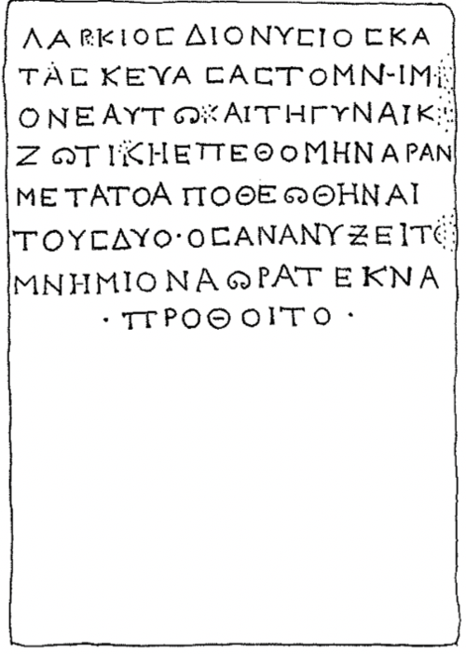
MAMA XI, 126 (Akmoneia ; IIe/IIIe ap. J.-C.)
Λάρκιος Διονύσιος κα-
τασκευάσας τὸ μνημῖ̣-
ον ἑαυτῷ καὶ τῇ γυναικὶ̣
Ζωτικῇ ἐπεθόμην ἀράν·
μετὰ τὸ ἀποθεωθῆναι
τοὺς δύο · ὃς ἂν ἀνύξει τὸ̣
μνημῖον, ἄωρα τέκνα
· πρόθοιτο ·
Larkios Dionysios, ayant construit ce monument pour lui-même et pour son épouse Zotike, a posé une malédiction. Après leur apothéose, celui qui ouvrira le monument, que ses enfants meurent prématurément.
μετὰ τὸ ἀποθεωθῆναι : MAMA VIII 570 ; MAMA VIII 556b (Aphrodisias)
μετὰ δὲ τὴν ἀποθέωσιν : MAMA VIII, 545, ligne 3 ; 573, ligne 3 ; LW 1641 (Aphrodisias)
τέκνῳ ἀποθ̣εωθ̣έντι : TAM V, 3, 1797 (Lydie)
ὅταν δ’ ἀπ[ο]θεωθῆι : TAM V, 1, 234 (Lydie)
Εἰς τὶν ἀποθέωσιν : MAMA V, 140 (Phrygie)
τοῦ ἀνδρὸς ἀ[ποθ]εωθέντος : SEG XXXIV 1351 (Lycaonie)

Slide 14
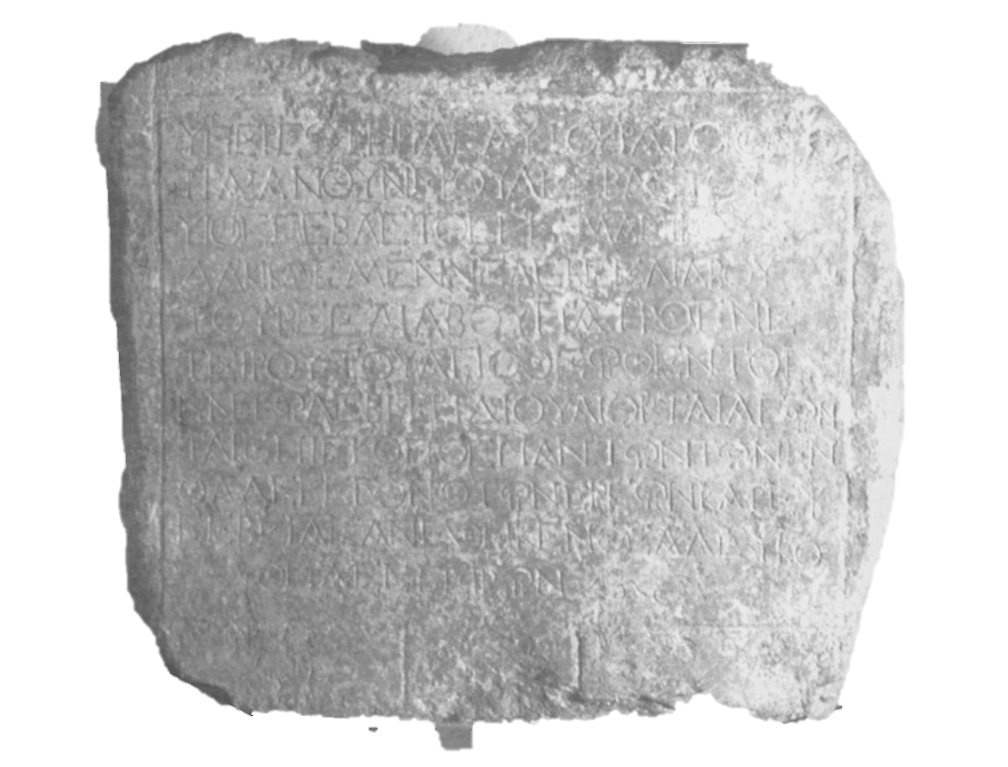
OGIS 611 (= SEG 7 241) 103-116 ap. J.-C., Segeira (Syrie)
Ὑπὲρ σωτηρίας Αὐτοκράτορος
Τραιανοῦ Νέρουα Σεβαστοῦ
υἱὸς Σεβαστὸς Γερμανικοῦ
Δακικὸς Μεννέας Βεελιάβου
τοῦ Βεελιάβου πατρὸ Νε-
τείρου, τοῦ ἀποθεωθέντος
ἐν τῷ λέβητι. δι᾽οὗ αἱ ὁρταὶ ἄγων-
ται, ἐπίσκοπος πάντων τῶν ἐν-
θάδε γεγονότων ἔργων κατ’ εὐ-
σεβείας ἀνέθηκεν θεᾷ Λευκο-
θέᾳ Σεγείρων.
Musées royaux d’art et d’histoire, Bruxelles, inv. A 1622
Pour le salut de l'empereur Trajan fils de Nerva Auguste, Auguste Germanique Dacique, Menneas fils de Beeliabos fils de Beeliabos, père de Neteiros, qui a connu l’apothéose dans le lébès (= urne funéraire?), par les soins duquel sont célébrées les fêtes, (Menneas) surveillant de tous les travaux réalisés ici, en témoignage de piété, a dédié à la déesse Leucothéa de Segeira.

Slide 15
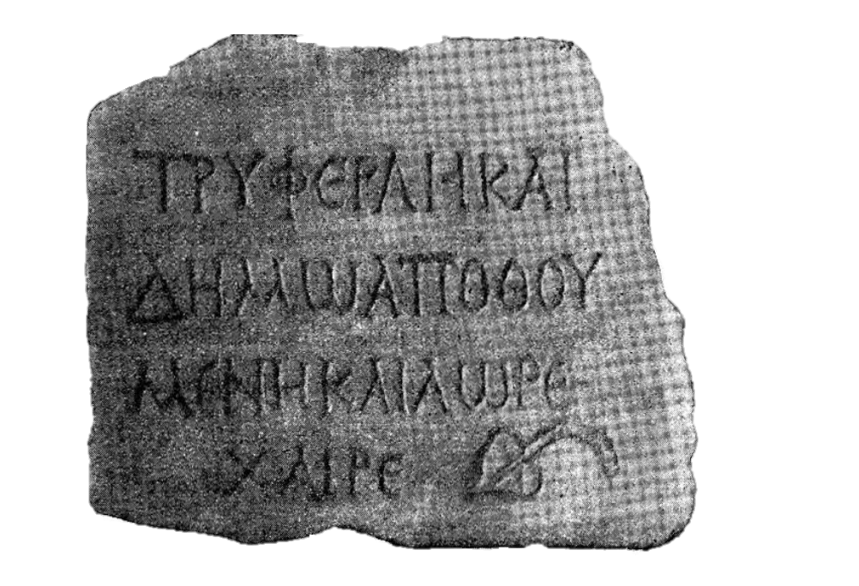
SEG VII 268 (=Haussoulier-Ingholt 1924, p. 340-341) : Sidon, époque impériale
IGLS V, 2370 (Emesa ; époque impériale)
[ἔτους ․․․ʹ], μη(νὸς) |Ἀπελ|λ(έου)(?) λʹ Μά|[ξι]μος Ἡ|[λιο]δώρο|[υ] ζ<ή>σας ἔ|[τη ἑ]νενή|[κον]τα ἀπ|[εθε]ώθη.
Τρυφέρα ἡ καὶ
Δημὼ ἀποθου-
μένη καὶ ἄωρε
χαῖρε
Mouterde (1951), p. 87-88 (Abila de Lysanias ; 167 ap. J.-C.)
[Ἔ]τους ηου’ Δύστ[ρ(ου)]
[.]ε’, Μ[αξ]ίμα Ζηρ<ό>ων (?), σ-
[ύ]μβιος Ἀ[ν]έου (?) .. α’ (?)
[ἀ]πεθοώθη ἐτῶν
SEG 7 980 (Aeritae en Syrie, 225/226 ap. J.-C.)
Ἀγαθῇ τύχῃ. | Ὅτε ἡ κεραυν|οβολία ἑγέν|ετο καὶ ἀπ‖εθεώθη | Αὖσος Ἀμ|ελάθου, ἔ|τους κρʹ.
Cf. Artemidoros Oneir., 2.9 ; Plut., Quaest conv 665c-d ; Ath. XII 522c

Slide 16
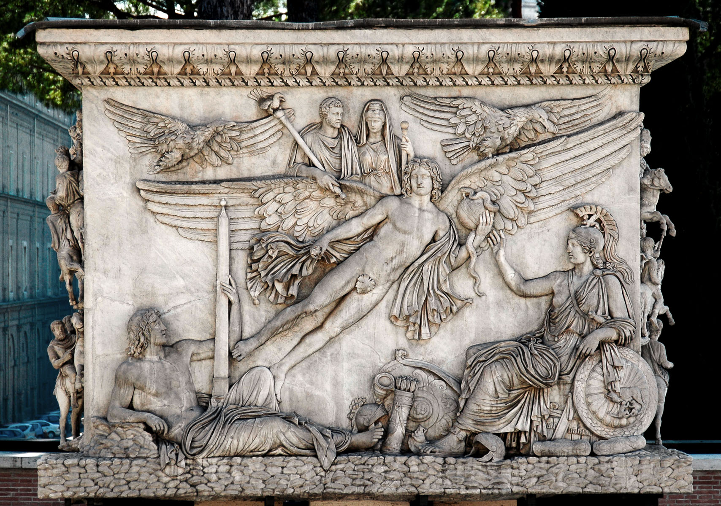
Decursio relief, base of the Column of Antoninus Pius, 161 AD
Inv. No. 5115.
Rome, Vatican Museums, Cortile delle Corazze

Slide 17
Merci !
Luca Lorenzon - aspirant FRS-F.N.R.S., ULiège – UniPd (luca.lorenzon@uliege.be)
21 octobre 2022 – Université de Lausanne
Cultic honours and divinisation in the Hellenistic Eastern Mediterranean

Slide 18
Bonus
Who wants to live forever?
Implantation du culte des défunts lors de l’époque impériale

Slide 19
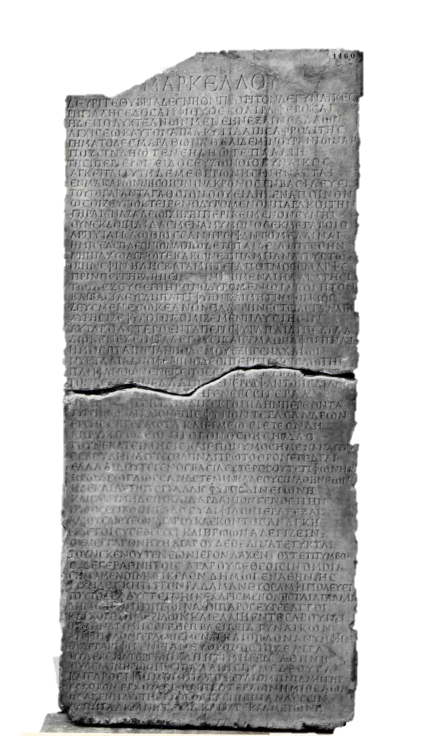
Épitaphe funéraire d’Annia Regilla
IG XIV 1389, lines 40-45 ; 161 AD, Rome
σύ δ’, ἰ φίλον, ἱερὰ ῥέξαι
καὶ θῦσαι· θυέων ἀτὰρ οὐκ ἀέκοντος ἀνάγκη,
ε<ὖ> δέ τοι εὐσεβέεσσι καὶ ἡρώων ἀλεγίζειν.
οὐ μὲγ γὰρ θνητή, ἀτὰρ οὐδὲ θέαινα τέτυκται·
τοὔνεκεν οὔτε νεὼν ἱερὸν λάχεν οὔτε τι τύμβον.
οὐδὲ γέρα θνητοῖς, ἀτὰρ οὐδὲ θεοῖσιν ὅμοια.
Quant à toi, mon ami, si tu le veux, va faire des sacrifices et brûle-les. Mais il faut que celui qui sacrifie ne soit pas de mauvaise volonté. Il est bon que les pieux se soucient aussi des héros. Car elle (=Regilla) n'est ni mortelle, ni divine. Elle n'a donc ni temple sacré ni tombeau, ni honneurs pour les mortels, ni honneurs comme ceux des divins.

Slide 20
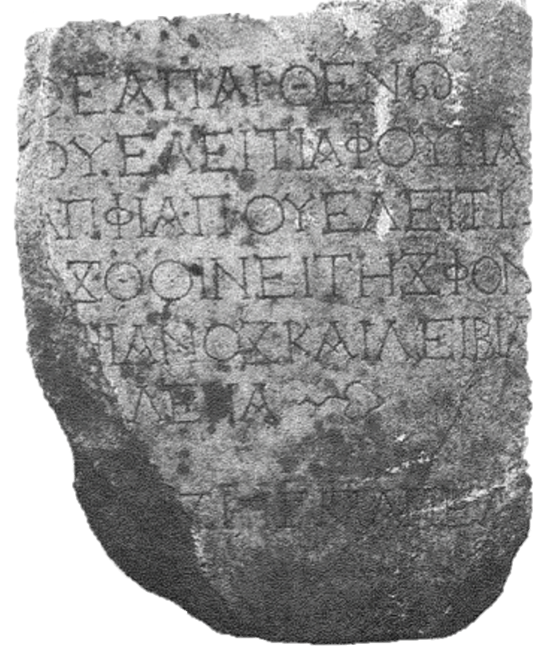
Dédicace funéraire à Velitia, la déesse vierge
Malay-Petzl 2017 n°17, p. 59-60 ; Phrygie, 165/166 ap. J.-C.
Θεᾷ παρθένῳ
Οὐελειτίᾳ Φουρίᾳ
Ἀπφίᾳ Π. Οὐελειτί-
[ο]ς Θοινείτης Φον-
[τ]ηιανὸς καὶ Λειβία
[Οὐα]λερία. leaf
Vac.
[Ἔτου]ς ρqς’, μη(νὸς) Ἀπελ-
[λαίου …]
À la déesse vierge Velitia Furia Apphia. Publius Velitius Thynetes et Livia [Va]leria. Année 196, durant le mois Appel[laios]

Slide 21
Honneurs divins octroyés à Isidora
SEG VIII 473-474 ; Égypte, IIe ap J.-C.
Je ne dois plus sacrifier à toi, ma fille, avec des lamentations, depuis que j’ai appris que tu es devenue une divinité. Par des libations et des prières célébrez Isidora qui, jeune fille, a été enlevée parmi les Nymphes. Salut, mon enfant. Nymphe est ton nom, et les saisons te versent des libations qui leur sont propres, chaque année : l’Hiver, le lait blanc, la grasse fleur de l’olivier, et il te couronne de narcisses, fleurs particulièrement délicates. Le Printemps envoie ici le produit de l’abeille industrieuse et la rose sortie de son bouton, fleur aimée d’Eros ; la chaleur de l’été, la boisson qui vient du pressoir de Bacchus et, pour toi, une couronne de raisins, après avoir lié les grappes que portent les branches. Voilà donc pour toi. Toutes ces offrandes seront faites ici, chaque année, comme un rite pour des immortels. C’est pourquoi, moi-même, je ne te ferai plus de sacrifices, ma fille, accompagnés de lamentations.
B, lignes 1-15
Οὐκέτι σοι μέλλω θύειν, θύγα[τερ, μετ]ὰ κλ[α]υθμοῦ,
ἐξ οὗ δὴ ἔγνων, ὡς θεὸς ἐξεγένου.
Λοιβαῖς εὐφημεῖτε καὶ εὐχωλαῖς Ἰαιδώραν,
ἣ νύμφη Νυμφῶν ἁρπαγίμη γέγονεν.
Χαῖρε, τέκος· νύμφη ὄνομ’ ἐστί σοι, ἰδέ τε Ὧραι
σπένδουσιν προχοαῖς ταῖς Ἴσι[δος] κατ’ ἔτο[ς]·
χειμὼν μὲν γάλα λευκόν, ἀλήφατον ἄνθος ἐ<λ>αίης,
ναρκίσσωι δὲ στέφει ἄνθεϊ ἁβροτάτωι·
εἶαρ δ’ αὐτομάτης πέμπει γόνον ἔνθα μελίσσης,
καὶ ῥόδον ἐκ καλύκων, ἄνθος Ἔρωτι φίλον·
καῦμα δ’ ἄρ’ ἐκ ληνοῦ Βάκχου πόμα καὶ στέφανόν σοι
ἐκ σταφυλῆς, δῆσαν βότρυας ἀκρεμόνων.
Ταῦτά νυ σοί. Τὰ δὲ πάντα ἐτήσια ἔνθα τελεῖται,
τεθμὸς ἅτ’ ἀθανάτοις. Τοὔνεκα δ’ αὐτὸς ἐγὼ
οὐκέτι σοι μέλλω θύειν, θύγατερ, μετὰ κλαυθμοῦ.

Slide 22
Deux hypothèses éventuellement compatibles
Au cours du IIe siècle, la déification des défunts non impériaux ne se produit que dans les provinces éloignées de Rome, comme la Phrygie ou l’Egypte.
La déification des défunts n'a pas lieu dans les cercles les plus proches de l'empereur, mais s'étend aux couches inférieures de la société.
1) Apparition progressive et sporadique au cours du IIe siècle ap. J.-C.
2) Expansion de la pratique au cours du IIIe siècle ap. J.-C.

Slide 23
Épitaphe funéraire d’Eitheos et Olympias
IGUR III 1226 ; Rome, III/IVe s. ap. J.-C.
ἱερὸς οὗτος ὁ χῶρος, ὃν Αἰνείας ἀγανόφρων
εἵσαθ’ ἑοῦ ἑτάροιο σεβάσμιον Ἠιθέοιο,
πάντα παλαιγενέεσσιν ἀλινκίου ἡρώεσσιν,
κάλλος τε ἠνορέην τ’ ἀγανοφρο<σ>ύν̣ην τε νόον τε.
[ἐ]νθάδε δ’ ἐ[νναί]ει καὶ Ὀλυμπιάς, εἱμερόεσσα
Ἠιθέοιο δάμαρ καὶ ἀδελφεὴ Αἰνείαο,
ἣ πάσας παράμ[ι]ψ[ε] φιλάνδρους ἡρωίνας,
Ἄλκηστιν πινυτῇ, μορφῇ δ’ ἐρατώπιδα Λήδην.
τοῦτ’ ἐτύμως νῆσοι μακάρων πέδον, ἔνθα τε φῶτες
εὐσεβέες ναίουσι δικαιότατοί τ’ ἀγανοί τε,
οἳ <ξ>υνὸν ζώοντες ἔχον βίον ἀλλήλοισιν
σὺν κόσμῳ σοφίῃ τε δικαιοσύνῃ τε καὶ αἰδοῖ.
ἀγγέλλω τάδε βωμός, ὃν Αἰνείας ἀνέθηκεν,
ὄφρα κε κυδαίνωνται ὑπ’ ἀντιθέοις γεράεσσιν
πᾶσιν ἐν αἰώνεσσιν ὑπ’ εὐσεβίῃσιν ἑταίρων.
Cette terre sacrée, qu'Énée a gracieusement dédiée à son compagnon Eithéos, en tout point semblable aux héros du passé, beau par sa virilité, sa bonté et son intelligence. Ici repose aussi Olympias, la fascinante épouse d'Eithéos et sœur d'Énée, qui surpassa les héroïnes de l'amour conjugal : Alceste par la sagesse, et Léda au visage séduisant par la beauté. Sur cette île des bienheureux vivent les êtres pieux, les plus justes et les plus aimables, ceux qui, de leur vivant, ont mené une vie commune dans l'ordre, la sagesse, la justice et la dignité. Moi, l'autel qu'Énée a dressé, je déclare ces faits afin qu'ils soient honorés à jamais par des offrandes dignes des dieux de la part des plus pieux de leurs compagnons.

Slide 24
Quelles sont les raisons de cette expansion de la pratique des honneurs divins post-mortem ?
Diffusion aux différentes couches de la société du modèle de l'apothéose de l'empereur
Expansion simultanée, aux deuxième et troisième siècles, de la catégorie des "héros" aux défunts
Le culte divin d'Antinoüs comme modèle de deuil

